Slide 1






Motores Trifasicos
Jesus Beato Pimentel José Canario Torres Emmanuel Jiménez Josnell Tejeda

Slide 2

¿Que es un motor eléctrico trifasico?
Un motor eléctrico trifásico es una máquina que transforma la energía eléctrica en energía mecánica mediante el uso de tres corrientes eléctricas alternas. Esta disposición trifásica asegura un suministro constante y uniforme de corriente al motor, lo que da como resultado un funcionamiento más eficaz y menos vibraciones en comparación con los motores monofásicos.

Slide 3
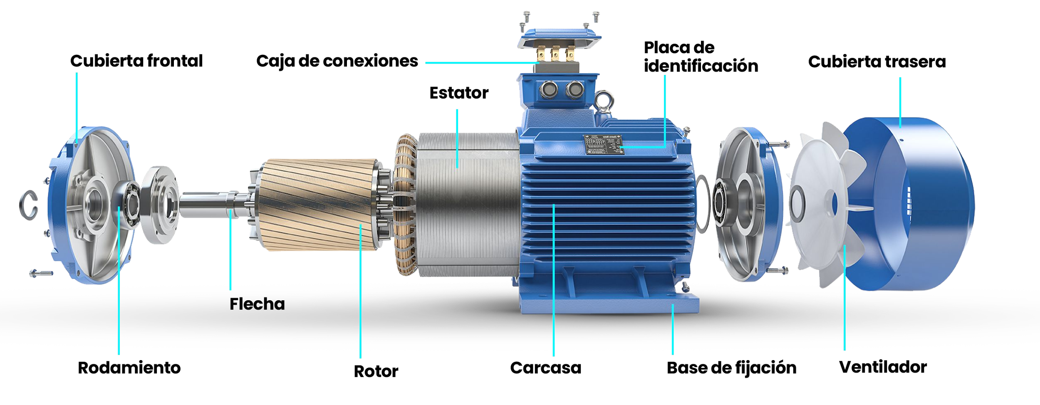
Partes de un motor
Estator
Parte ﬁja, contiene las bobinas y proporciona el campo magnético.
Bobina
Conductor enrollado en forma de espiral que crea el campo magnético cuando se le aplica corriente eléctrica.
Rotor
Parte móvil, gira en respuesta al campo magnético del estator.
Ventilador
Ayuda a mantener la temperatura adecuada, este se impulsa con el mismo movimiento del rotor.

Slide 4
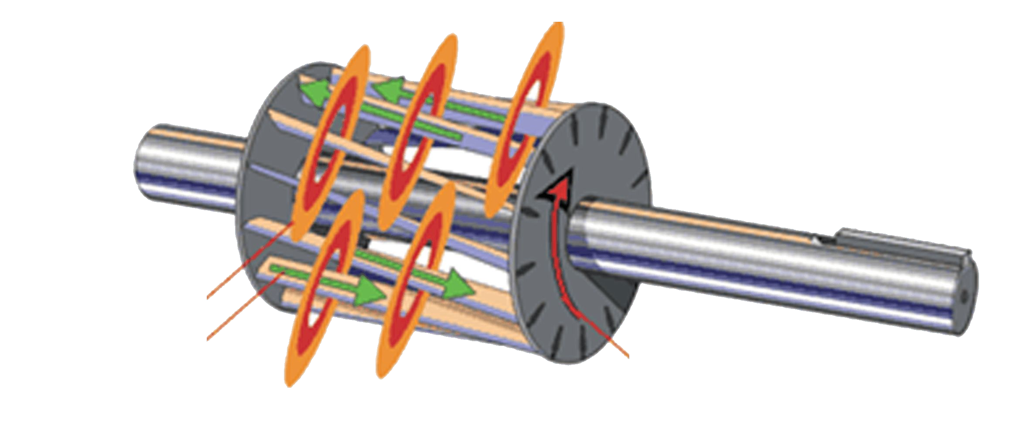
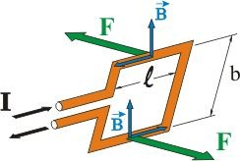
La Fuerza de Lorentz
Establece que un conductor eléctrico que se encuentra en un campo magnético experimentará una fuerza si cualquier corriente que ﬂuye a través del conductor tiene un componente en ángulo recto con ese campo. En consecuencia, la inversión de la corriente o del campo magnético producirá una fuerza que actuará en la dirección opuesta.
La fuerza de Lorentz es la responsable de generar el movimiento giratorio del rotor. Al pasar la corriente eléctrica a través de las bobinas del motor, se crea un campo magnético que interactúa con el campo magnético del estator, lo que genera una fuerza que impulsa al rotor a girar

Slide 5
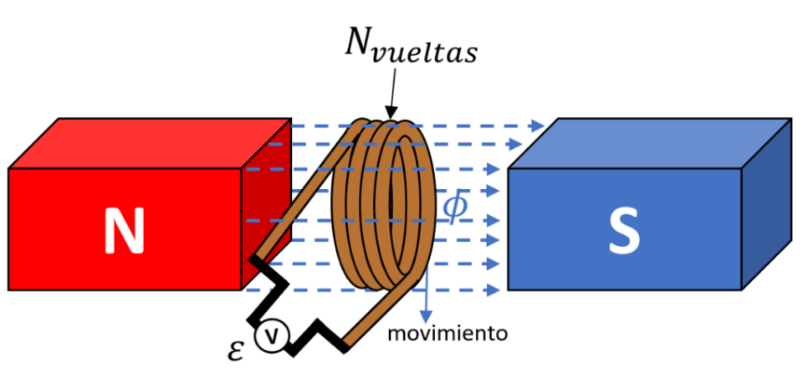
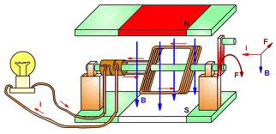
La ley de Faraday
Establece que si un conductor se mueve a través de un campo magnético, entonces cualquier componente de movimiento perpendicular a ese campo generará una diferencia de potencial entre los extremos del conductor.

Slide 6



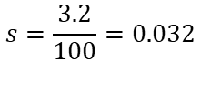



Funcionamiento
Velocidad síncrona
La velocidad del campo magnético giratorio se denomina velocidad síncrona.
Velocidad asíncrona
La velocidad de giro del rotor se denomina velocidad asíncrona.
Ejemplo:
Un motor de inducción tiene 6 polos a 60Hz 208v y una corriente de 10A
Ejemplo:
Un motor tiene 6 polos a 60Hz 208v y
un deslizamiento de 3.2%

Slide 7
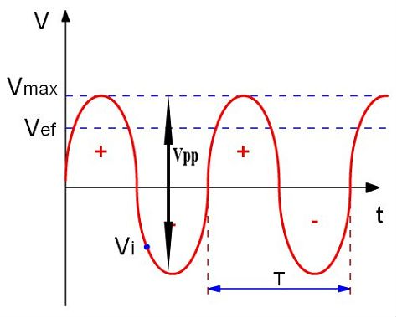
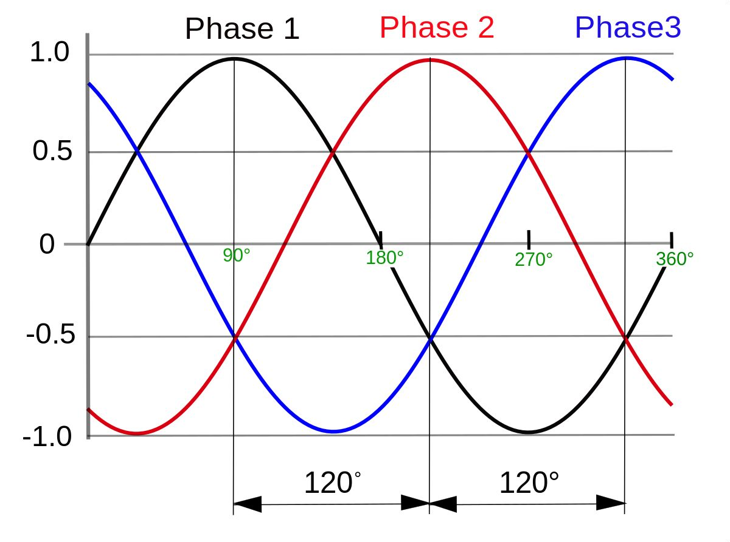
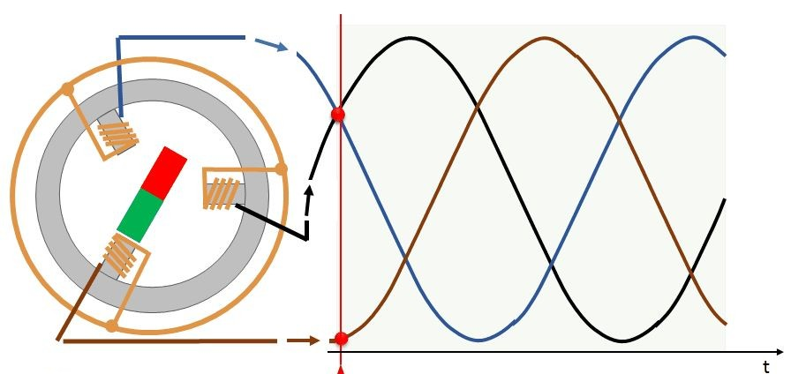
Corriente Alterna
Europea: R
S T
Americana: L1
Monofásico
Energía eléctrica formado por una única
Trifasico
Son 3 corrientes distintas, que tienen la misma magnitud y frecuencia pero desfasadas 120 grados.
corriente alterna o fase y por lo tanto todo el voltaje varía de la misma forma
L2 L3

Slide 8
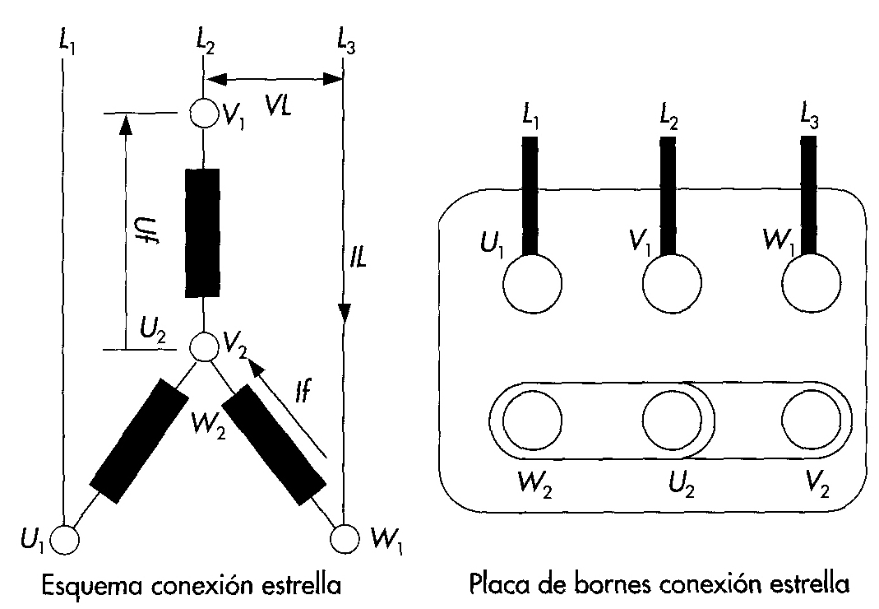
¿Qué es la Conexión Estrella?
Una conexión estrella (Y) es un tipo de configuración utilizada en sistemas trifásicos de corriente alterna para conectar los devanados de un generador, transformador o motor eléctrico. En esta configuración, un extremo de cada devanado está conectado a un punto común llamado neutro, mientras que los otros extremos se conectan a las tres líneas de fase (L1, L2, L3).

Slide 9
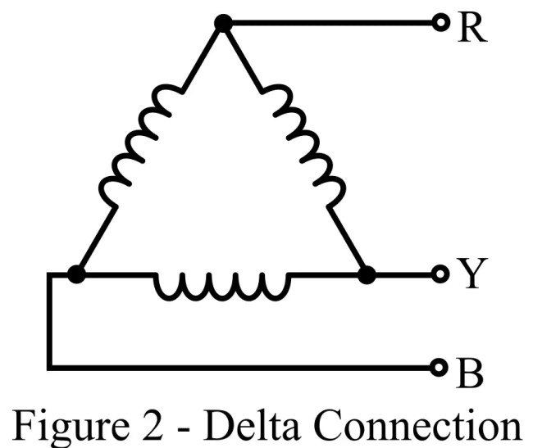
¿Qué es la Conexión Delta?
Una conexión delta (Δ) es un tipo de configuración utilizada en sistemas trifásicos de corriente alterna para conectar los devanados de un generador, transformador o motor eléctrico. En esta disposición, los extremos de los tres devanados están conectados entre sí, formando un circuito cerrado en forma de triángulo, de ahí su nombre.

Slide 10
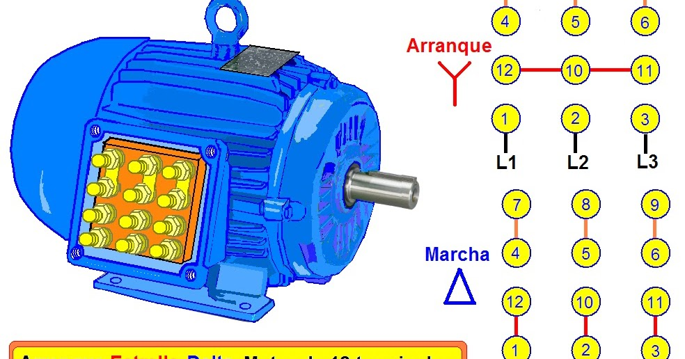
Arranque Estrella-Delta
Las conexiones estrella-delta son una técnica de arranque utilizada principalmente para motores trifásicos. Este método emplea dos configuraciones diferentes de conexión de los devanados del motor: la configuración estrella (Y) y la configuración delta (Δ). Durante el arranque, el motor se conecta en estrella para reducir la corriente de arranque. Luego, después de un tiempo predeterminado o cuando el motor alcanza una velocidad cercana a su nominal, la conexión cambia a delta para funcionar a plena potencia
El principio detrás de las conexiones estrella-delta es simple. Al iniciar el motor en configuración estrella, la tensión aplicada a cada devanado es reducida a un tercio de la tensión de línea, lo que resulta en una corriente de arranque más baja. Una vez que el motor alcanza aproximadamente el 80-90% de su velocidad nominal, un temporizador o un sensor cambia la conexión a delta, permitiendo que el motor reciba la tensión completa y funcione a plena capacidad.

Slide 11
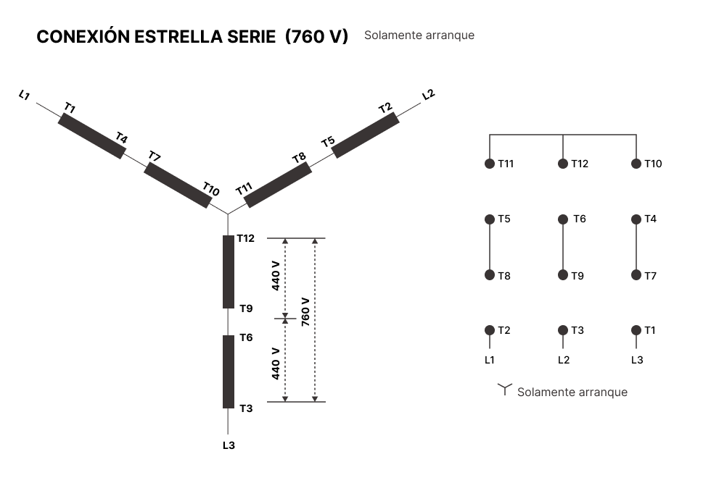
Conexión Estrella
Conexión Estrella: En esta fase, los extremos finales de cada devanado del motor se unen en un punto común, creando un «neutro». Lo que implica que cada devanado recibe una tensión reducida (aproximadamente el 58% de la tensión de línea) esta configuración se caracteriza por las siguientes propiedades:
Voltaje de línea (VL): Es el voltaje entre cualquier fase y el neutro. Se calcula como VL = Vf * √3, donde Vf es el voltaje de fase.
Corriente de línea (IL): Es la corriente que circula por cada línea. Se calcula como IL = If, donde If es la corriente de fase.
Voltaje de fase (Vf): Es el voltaje entre dos líneas cualesquiera.
Corriente de fase (If): Es la corriente que circula por cada devanado.

Slide 12
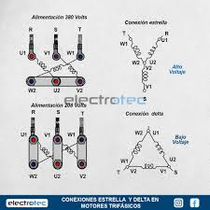
Conexión Delta
Conexión Delta: Después de alcanzar una velocidad establecida, los devanados se reconfiguran en forma de delta o triangulo (Δ), uniendo permitiendo que el motor reciba la tensión de línea completa y opere a plena capacidad, Esta configuración se caracteriza por las siguientes propiedades:
Voltaje de línea (VL): Es el voltaje entre dos líneas cualesquiera. Se calcula como VL = Vf.
Voltaje de fase (Vf): Es el voltaje entre cualquier fase y el neutro ficticio (que no existe en la conexión delta). Se calcula como Vf = VL / √3.
Corriente de línea (IL): Es la corriente que circula por cada línea. Se calcula como IL = √3 * If, donde If es la corriente de fase.
Corriente de fase (If): Es la corriente que circula por cada devanado.

